Slide 1
全国公立小中学校事務職員研究会
学校で働く
事務職員
は
こんな仕事をしています
事務職員は、学校の
基幹的職員です
総務・財務を中心に
事務をつかさどる
事務職員は、校長、教頭、教諭、養護教諭とともに小中学校等に原則置かなければならない必置の職です。（学校教育法第37条第１項）
事務をつかさどり、学校の基幹的職員として、教育活動を強力に支えています。
教育活動の背景には様々な事務があります。教員が担う事務もあれば、事務職員が担う事務もあり、これらの上に教育活動が成り立っています。
事務職員は 教員とは異なる専門性 を有し、学校組織で唯一の行政職として、学籍・文書等に関する「総務」、予算・経理に関する「財務」、設備・教具等に関する「管財」、学校における「事務全般の統括」等を主として担います。
事務職員の役割
チーム学校の一員として校務運営に参画し、副校長や教頭とともに校長を補佐します。教育目標達成に向けた学校経営における意思決定の場において、財務等の専門的観点から提案・助言します。
法令やICT等の知識を活用し、行政職としての視点で、学校事務の効率化・省力化に向けた取組を推進します。
事務職員は教育的視点と行政的視点をもって学校の課題解決に向けて行政との連携を推進します。
これらにより学校組織の機能を強化し、教育活動の効果を高めます。
－「個」から「組織」で－
支え合う共同学校事務室
校務運営に参画する
学校事務の共同実施とは、事務職員が一つの学校に集まり複数の学校の業務を共同で行うものです。平成29年３月には法改正により「共同学校事務室」として制度化されました。
共同で行うことにより、学校間の事務が標準化され、事務処理の効率化と質の向上が実現します。
教材等を共同購入することで、調達コストや無駄の削減につながります。
組織的なOJTにより、効果的な事務職員の育成と資質向上を図ります。
業務改善の推進
事務の標準化、効率化
教育と行政をつなぐ
コスト削減
育成と資質向上
参考資料：事務職員の標準的な職務の明確化に係る学校管理規則参考例等の送付について（令和２年７月17日文部科学省通知）
全事研が目指す
学校事務職員が創る未来
事務職員が専門性を発揮し、共同実施をはじめとする組織的な取組により安定した学校事務を担い、教育環境の整備や教育活動の充実を図り、教育目標の具現化を目指します。カリキュラム・マネジメントの推進や様々な関係機関との連携等を担い、これからの社会を担う子どもたちをはぐくむ学びの場を創ります。

Slide 2
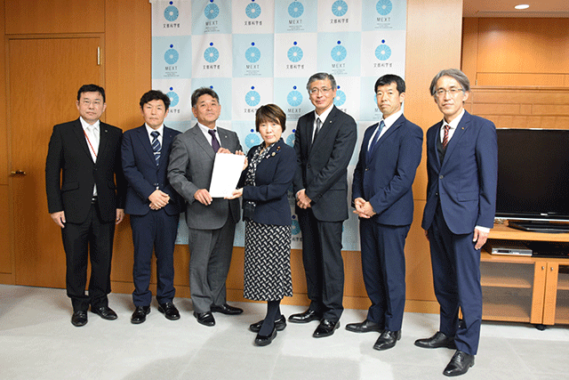
全事研
ぜ ん じ け ん
はこんな組織です
全国公立小中学校事務職員研究会
ミッション
子どもの豊かな育ちを支援する
ビジョン
目指す子ども像実現のため学びの場を協創する
全事研の
役割
私たちは、会員相互の連携を基に学校事務の研究・事務職員制度の確立を推進し、会員の資質向上を図り、学校教育及び教育行政の推進に寄与することを事業目的とし活動しています。変化に対応できる新たな学校事務の構築を進め、全国的な研究・実践交流を推進し、教育環境の充実と学校教育の発展に尽力することが、私たちの役割です。
こんな活動に取り組んでいます
全国の事務職員が一堂に会して学ぶ場として「全国大会」や「全事研セミナー」を開催・運営し、日々の実践の提案や先進的な事例・知見に触れ、互いに研鑽を深め資質向上を目指しています。
事務職員だけでなく、教育委員会や校長会等を対象とした実態調査を実施し、集計・分析・公開することによって、研究の促進と喫緊の課題への対応を目指しています。
事務職員の職務規定の理解促進・定着など、関係機関・他団体等と連携しています。アドバイザリーボードの協力の下、資質向上並びに事務職員が力量を発揮できる体制整備を目指しています。
事務職員の育成と能力開発のための研修
子どもたちの豊かな育ちと学びを支援する教育関係団体連絡会（教育関係23団体）の代表６機関として、あべ文部科学大臣に対し、文部科学省の令和７年度概算要求の内容の実現を求める緊急声明の手交を行いました。
学校事務に関する調査研究の推進
関係機関との連携・協働
（R6.11.15文部科学省ホームページより）
自治体の皆様へ
私たちは上記活動を通して事務職員の資質向上を図るとともに、本会のミッションである「子どもの豊かな育ちを支援する」の実現に向けた研究を推進しています。また、全国組織としての強みを生かし、全国の教育施策や事例の情報収集・発信を通して、教育の活性化を図ります。
活動に対して御理解をいただくとともに、事務職員の職務の明確化や積極的な校務運営が果たせるための環境整備等、より一層の御支援・御協力をお願いいたします。
←全事研ホームページには様々なコンテンツを用意しています！
ぜひ御覧ください。
LINEでの情報発信も随時行っています。御登録をお願いします♪→

